Slide 1







HOME
ABOUT
CONTENT
MESSAGE
softwareEngineer
Software
Engineer
lab 4
Presented By :
Reem Taher Al-Waeel

Slide 2



HOME
ABOUT
CONTENT
MESSAGE
softwareEngineer
القاعدة | النوع | الترخيص | الاستخدامات الرئيسية | المميزات
SQL Server | علائقية | مدفوع/نسخة مجانية محدودة | نظم الشركات، تطبيقات ويندوز | تكامل ممتاز مع مايكروسوفت، أداء عالي
Oracle DB | علائقية | مدفوع | أنظمة ضخمة، بنوك، شركات | قوي جدًا، أمان عالي، دعم ميزات متقدمة
MySQL | علائقية | مفتوح المصدر | مواقع ويب، تطبيقات متوسطة | سهل الاستخدام، مجاني، دعم واسع
PostgreSQL | علائقية | مفتوح المصدر | تطبيقات متقدمة، بيانات معقدة | دعم ميزات متقدمة، مفتوح المصدر، مستقر
SQLite | علائقية مدمجة | مفتوح المصدر | تطبيقات خفيفة، تطبيقات مدمجة | لا يحتاج سيرفر، بسيط، خفيف
MongoDB | NoSQL - مستندات | مفتوح المصدر | تطبيقات حديثة، بيانات غير منظمة | مرن، يدعم JSON، توسع أفقي جيد
Redis | NoSQL - مفتاح قيمة | مفتوح المصدر | تخزين مؤقت، رسائل، تسريع التطبيقات | سريع جدًا، دعم متعدد الهياكل
Cassandra | NoSQL - عمودي | مفتوح المصدر | بيانات ضخمة، أنظمة موزعة | توسع أفقي عالي، مقاوم للأخطاء
Neo4j | NoSQL - رسوميات | مدفوع/نسخة مجانية | الشبكات الاجتماعية، نظم التوصية | ممتاز للعلاقات المعقدة، نموذج بيانات مرن

Slide 3

HOME
ABOUT
CONTENT
MESSAGE
softwareEngineer
Which databases are officially supported by Django?!
SQLite
PostgreSQL
MySQL
MariaDB
Oracle Database
Microsoft SQL Server

Slide 4


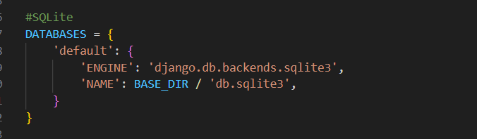

HOME
ABOUT
CONTENT
MESSAGE
softwareEngineer
DB SQLlite

Slide 5

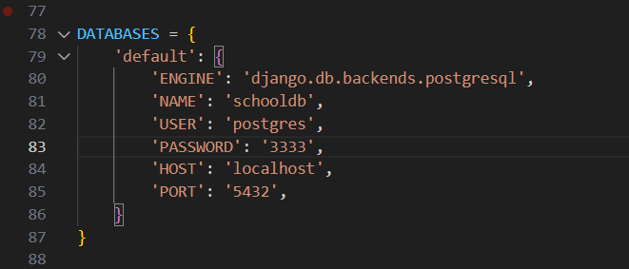
HOME
ABOUT
CONTENT
MESSAGE
softwareEngineer
DB PostgreSQL

Slide 6



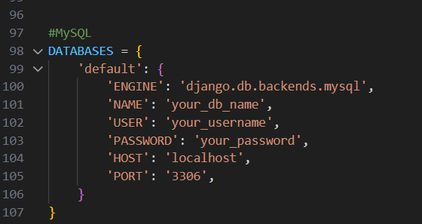
HOME
ABOUT
CONTENT
MESSAGE
softwareEngineer
DB MySQL

Slide 7

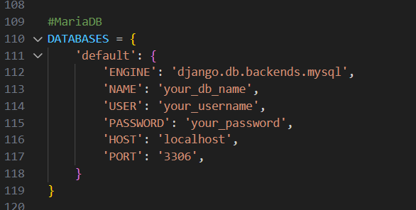
HOME
ABOUT
CONTENT
MESSAGE
softwareEngineer
DB MariaDB

Slide 8

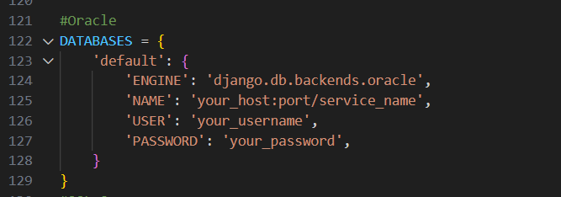
HOME
ABOUT
CONTENT
MESSAGE
softwareEngineer
DB Oracle

Slide 9
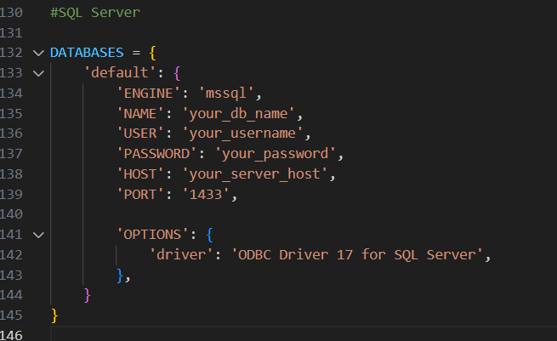
HOME
ABOUT
CONTENT
MESSAGE
softwareEngineer
SQL Server

Slide 10
HOME
ABOUT
CONTENT
MESSAGE
softwareEngineer
DB MySQL

Slide 11
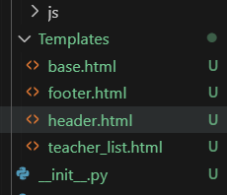
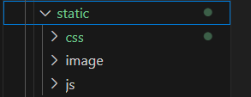
HOME
ABOUT
CONTENT
MESSAGE
softwareEngineer
Creat templates and static in project

Slide 12
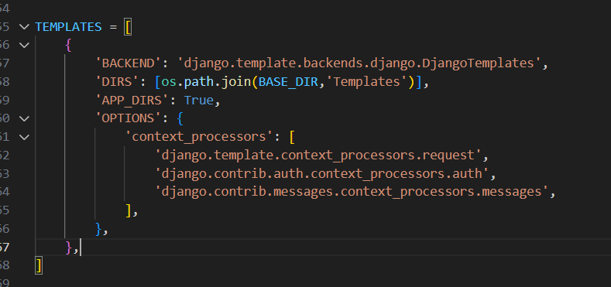
HOME
ABOUT
CONTENT
MESSAGE
softwareEngineer
Include templates files inside the main settings.py

Slide 13
HOME
ABOUT
CONTENT
MESSAGE
softwareEngineer
DB before use postgreSQL

Slide 14
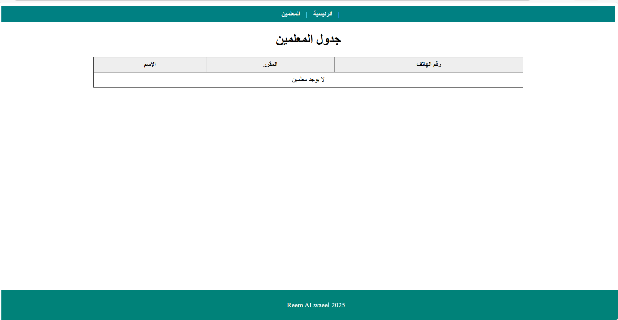
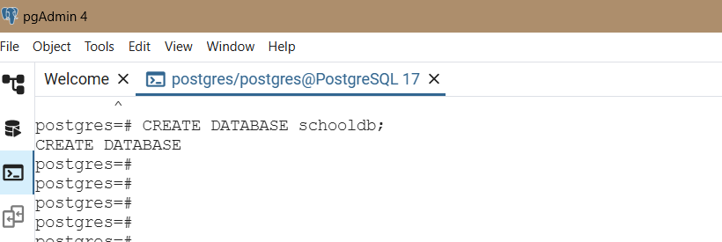
HOME
ABOUT
CONTENT
MESSAGE
softwareEngineer
جدول المعلمين مع استخدام قاعدة PostgreSQL

Slide 15
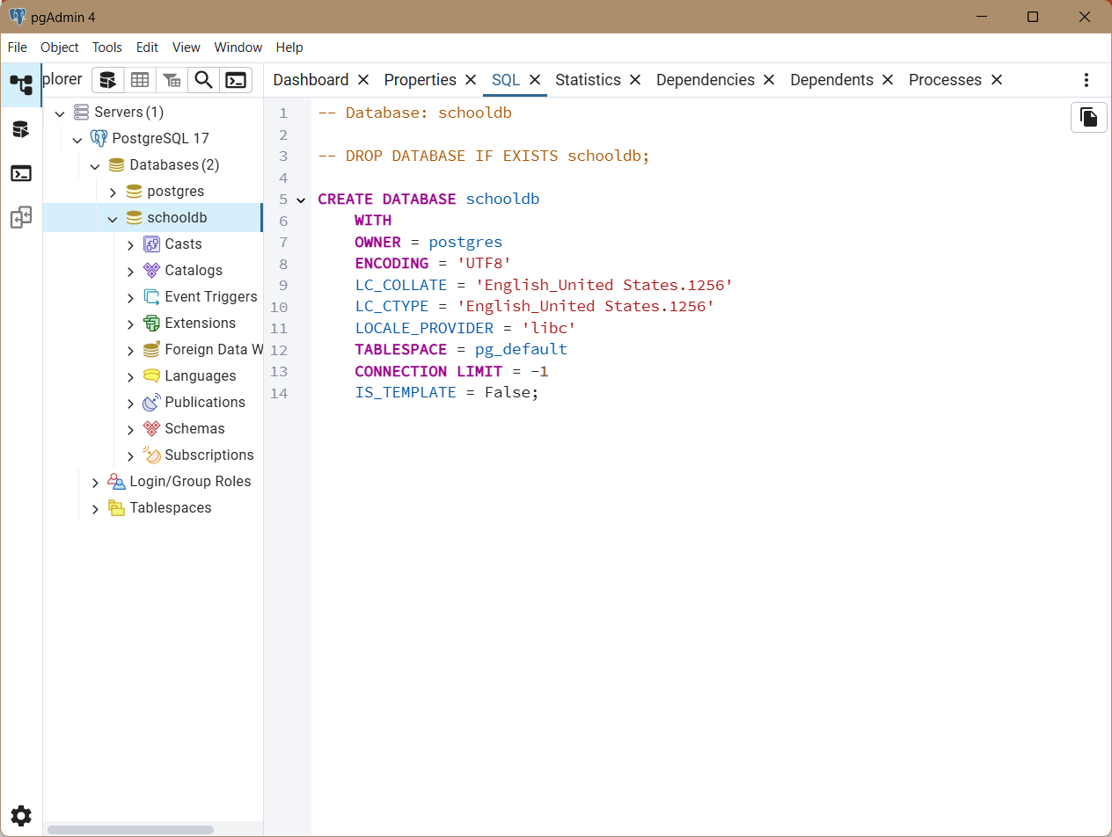
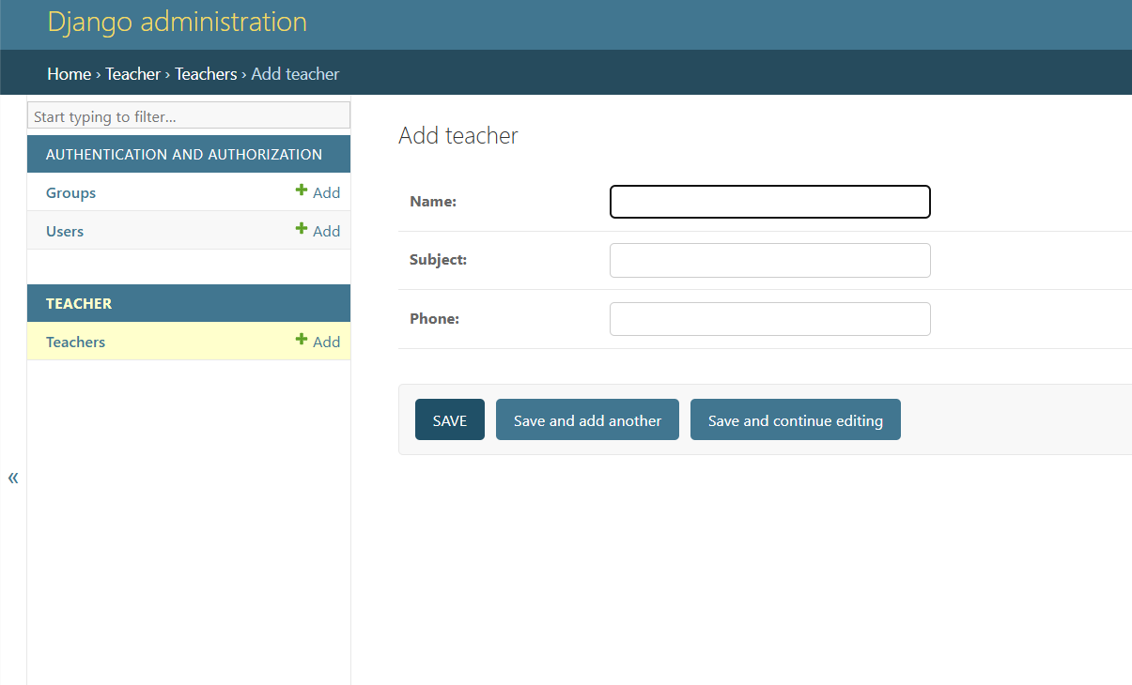
HOME
ABOUT
CONTENT
MESSAGE
softwareEngineer
إضافة المعلمين عن طريق الواجهة المخصصة من DJANGO

Slide 16
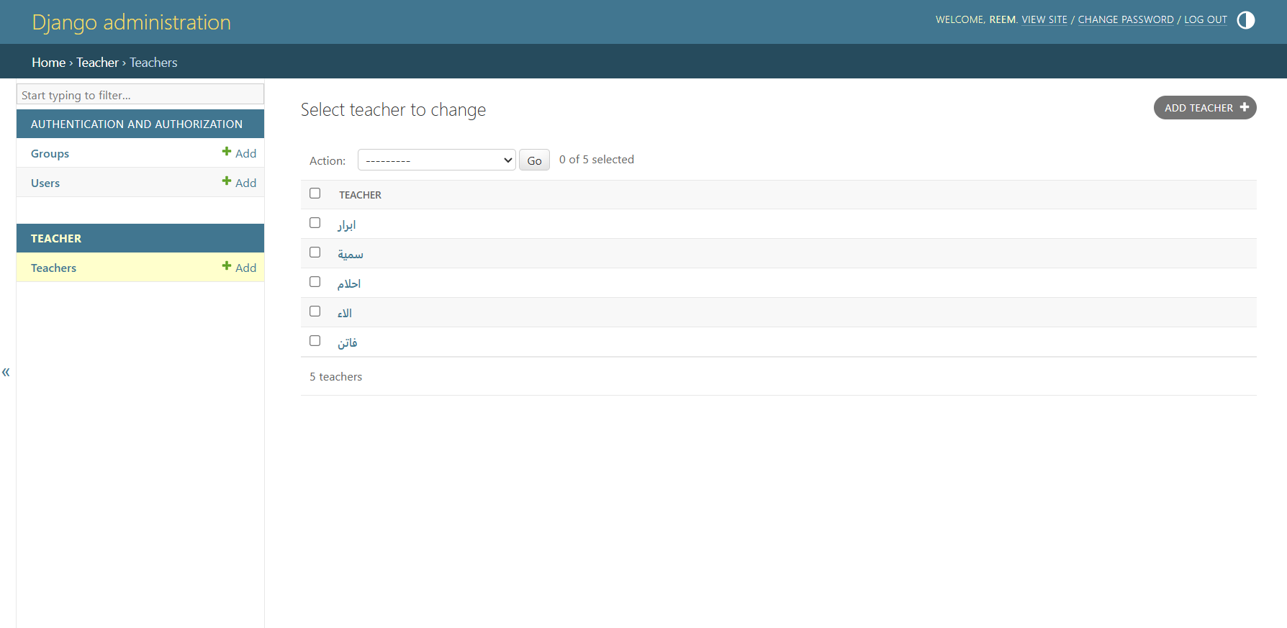
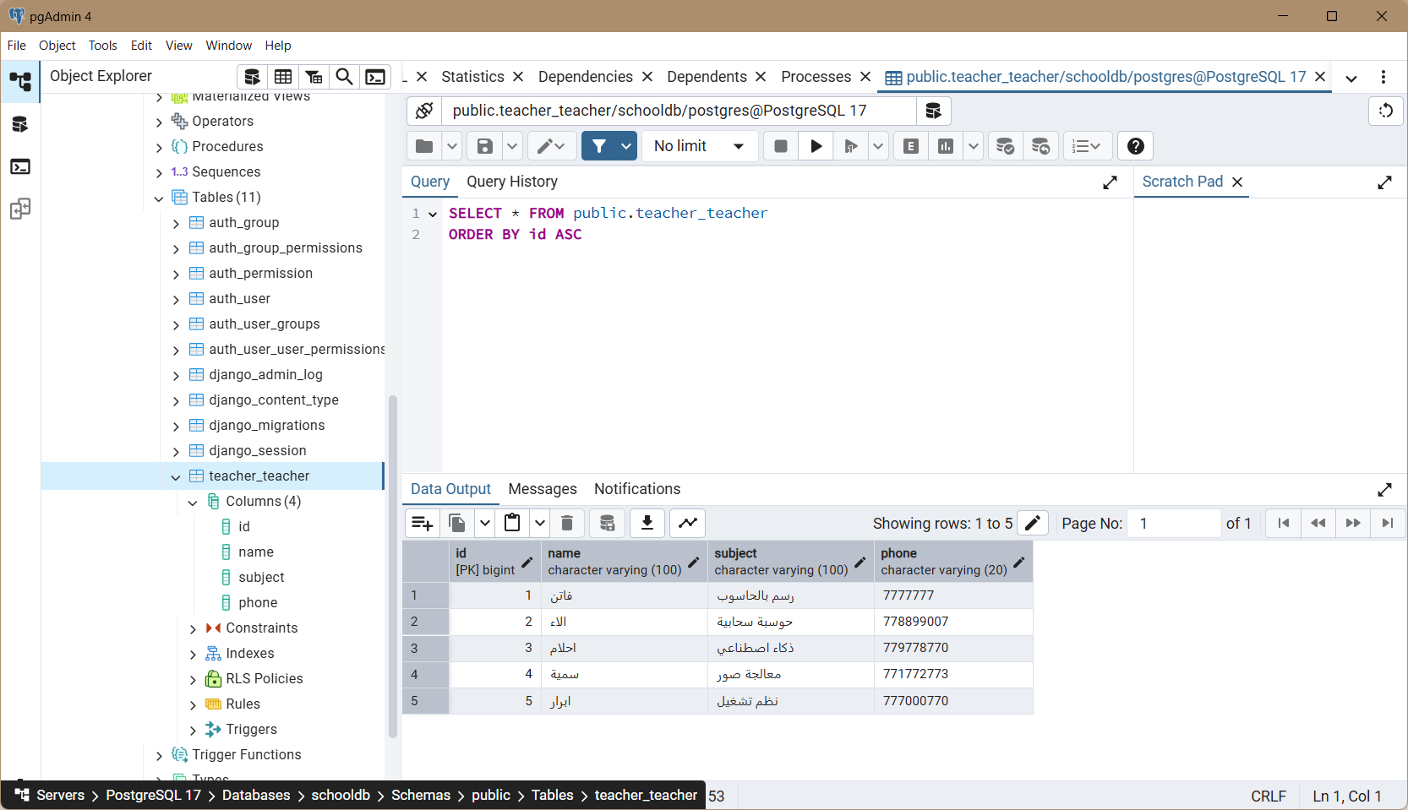
HOME
ABOUT
CONTENT
MESSAGE
softwareEngineer
بعد إضافة البيانات + ايضًا طريقة إظهار
الاستعلامات عن طريق قاعدة البيانات

Slide 17
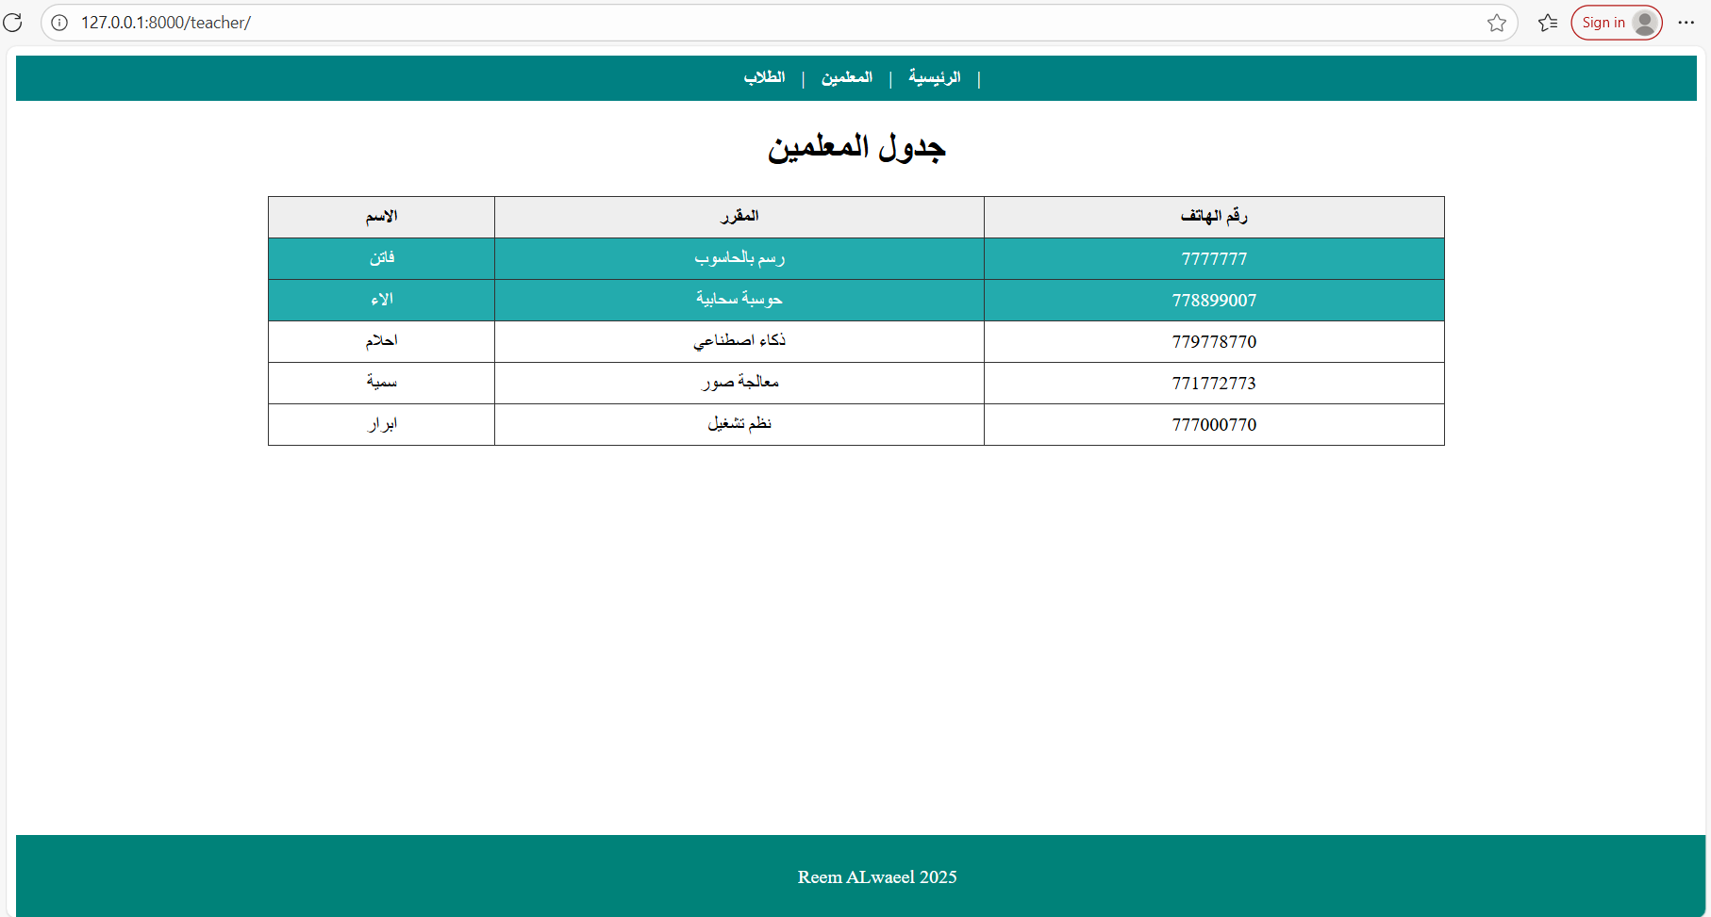
HOME
ABOUT
CONTENT
MESSAGE
softwareEngineer
الجدول بعد تحديد شرط إذا رقم الهاتف الأخير هو 7 غير اللون

Slide 18
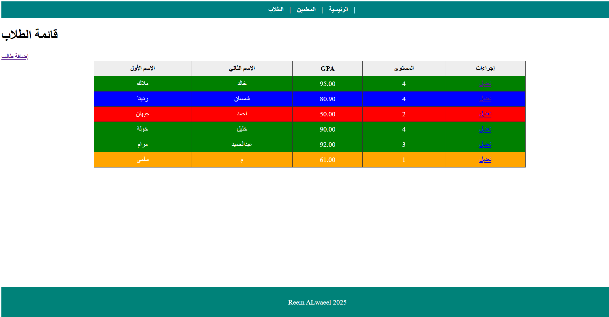
HOME
ABOUT
CONTENT
MESSAGE
softwareEngineer
حسب المعدل يتغير اللون

Slide 19
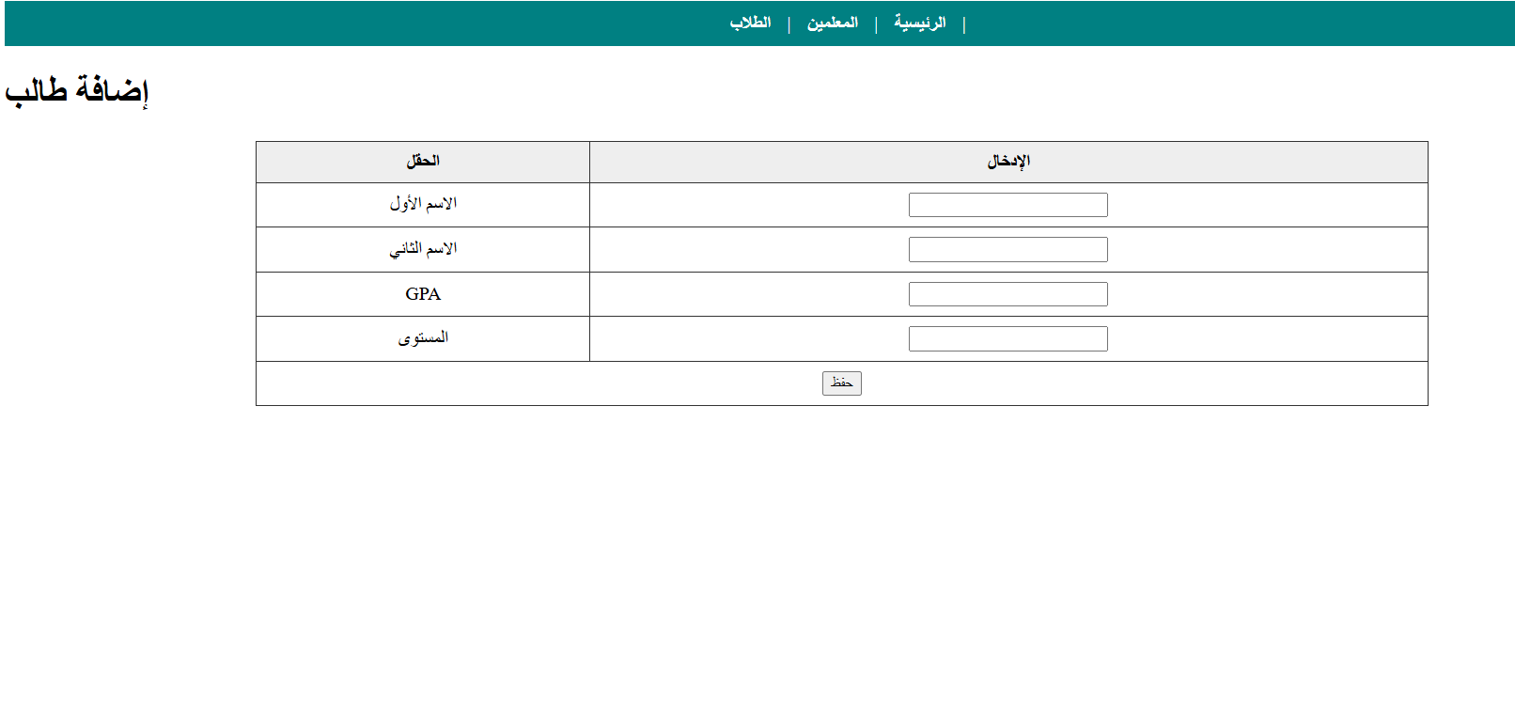
HOME
ABOUT
CONTENT
MESSAGE
softwareEngineer
إضافة طلاب

Slide 20
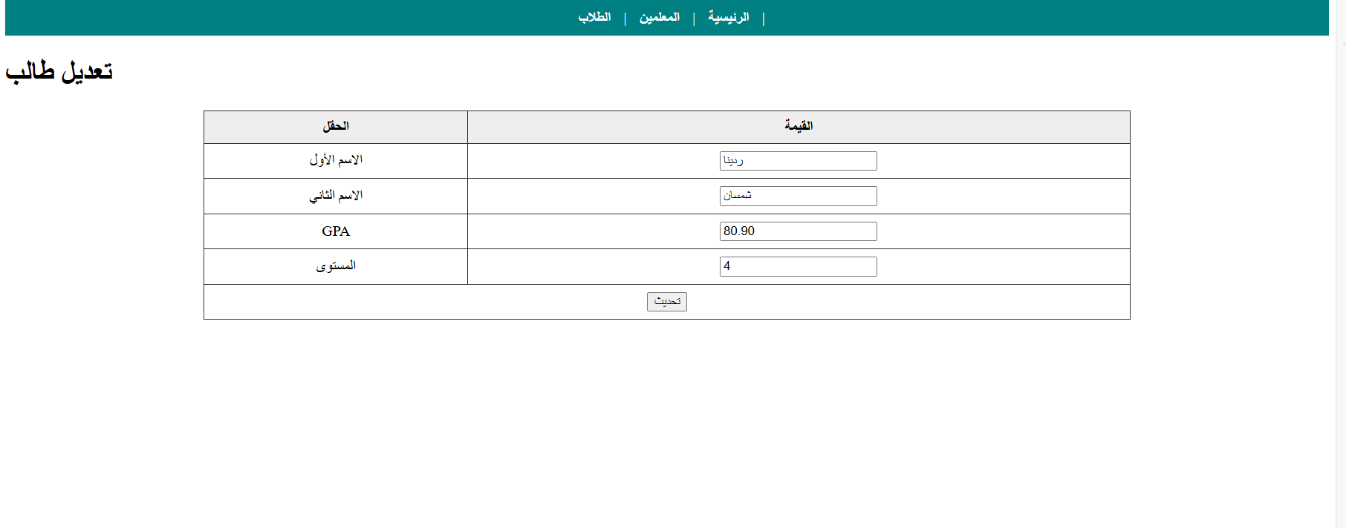
HOME
ABOUT
CONTENT
MESSAGE
softwareEngineer
صفحة تعديل الطلاب

Slide 21
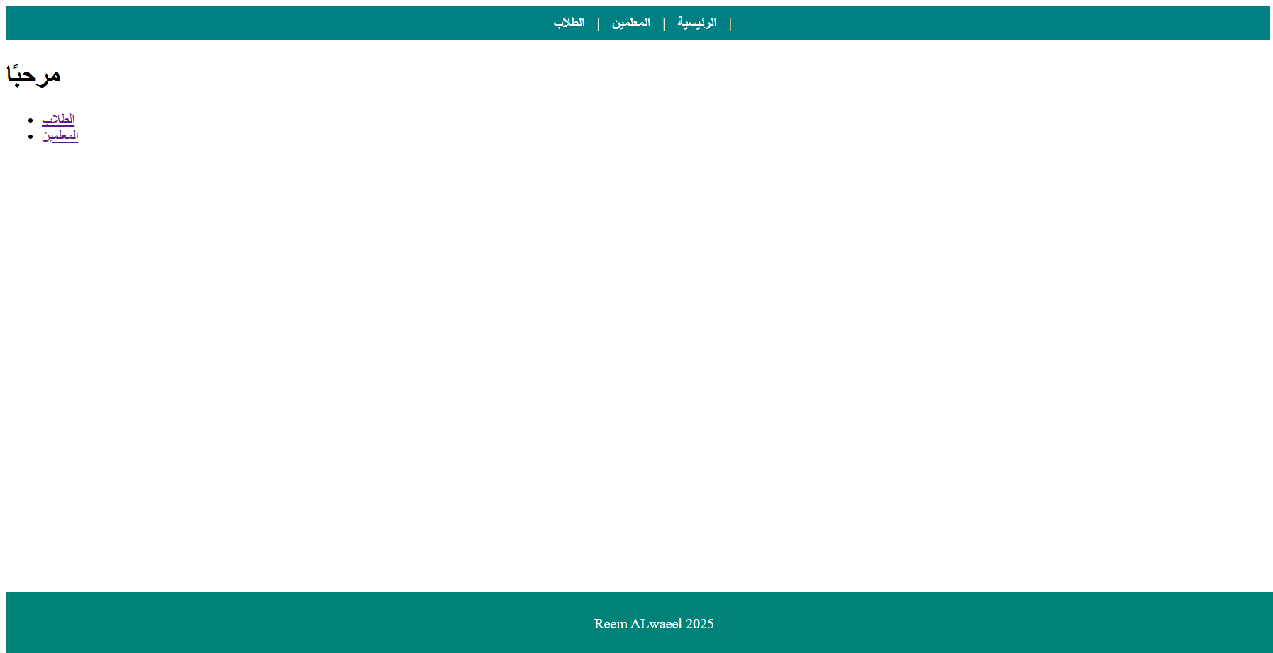
HOME
ABOUT
CONTENT
MESSAGE
softwareEngineer
الصفحة الرئيسية

Slide 22
HOME
ABOUT
CONTENT
MESSAGE
softwareEngineer
Thank You

